Slide 1
Молекулярно-биологические методы защиты растений от вирусов
ФНЦ Селекции и питомниководства
Докладчик: м. н. с. лаборатории вирусологии
Федорович С. В.

Slide 2
Вирусы садовых растений
1
В большинства своём представлены 2-я родами
Иларвирусы (Ilarvirus) – Apple mosaic virus; Blackberry chlorotic ringspot virus; Prune dwarf virus; Prunus necrotic ringspot virus; Strawberry necrotic shock virus и д.р.
Неповирусы (Nepovirus) - Apricot latent ringspot virus; Cherry leaf roll virus; Grapevine Anatolian ringspot virus; Grapevine Bulgarian latent virus; Grapevine Tunisian ringspot virus; Grapevine chrome mosaic virus и д.р.
Вироиды семейства Pospiviroidae – Apple scar skin viroid; Grapevine yellow speckle viroid 1; Grapevine yellow speckle viroid 2; Pear blister canker viroid; Peach latent mosaic viroid

Slide 3
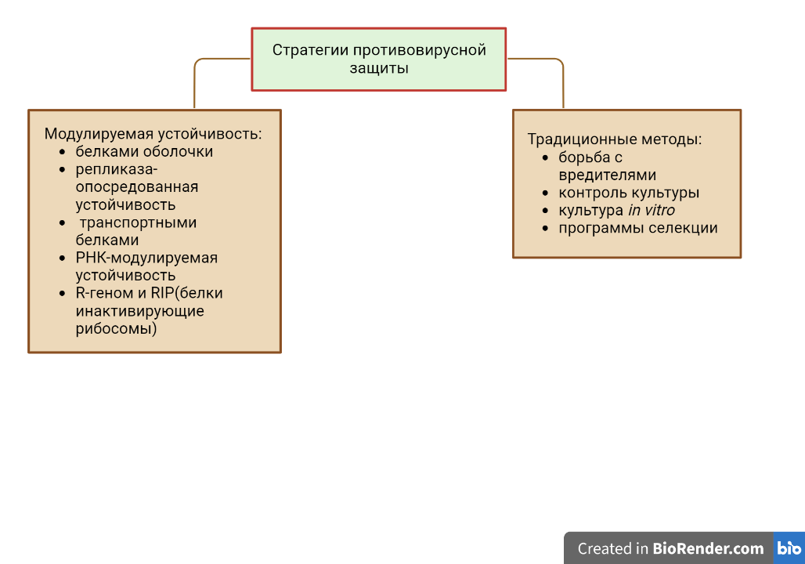
2

Slide 4
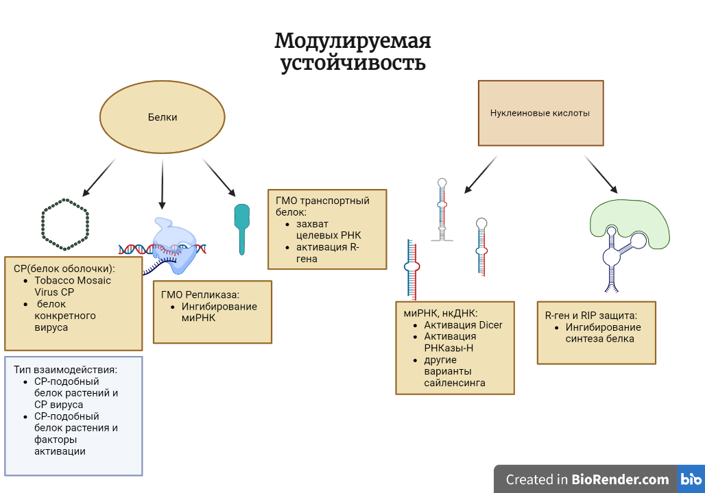
3

Slide 5
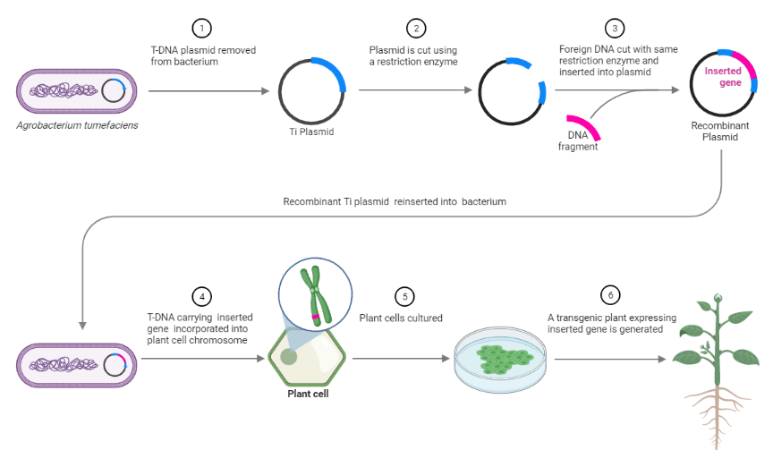
4

Slide 6
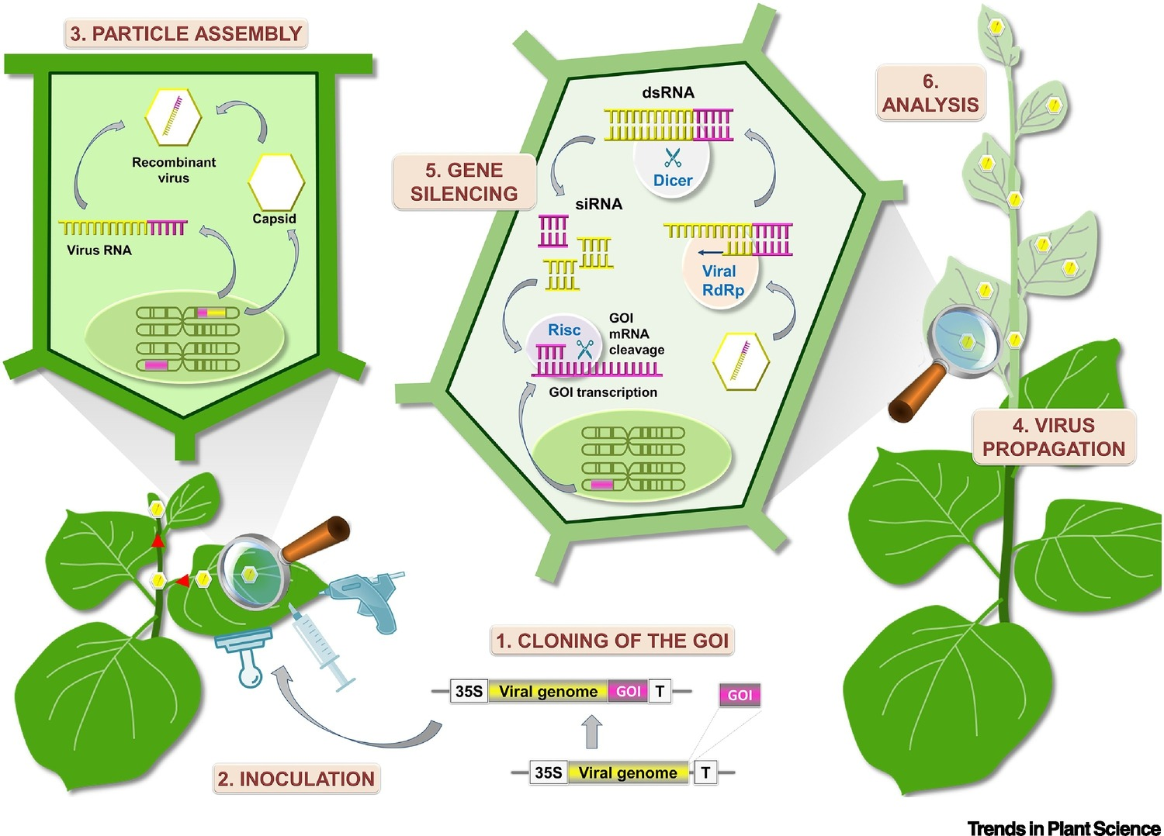
Модулирование защиты с использованием вирусных векторов
5
Courdavault V. et al. Virus-induced gene silencing: hush genes to make them talk //Trends in Plant Science. – 2020. – Т. 25. – №. 7. – С. 714-715.

Slide 7
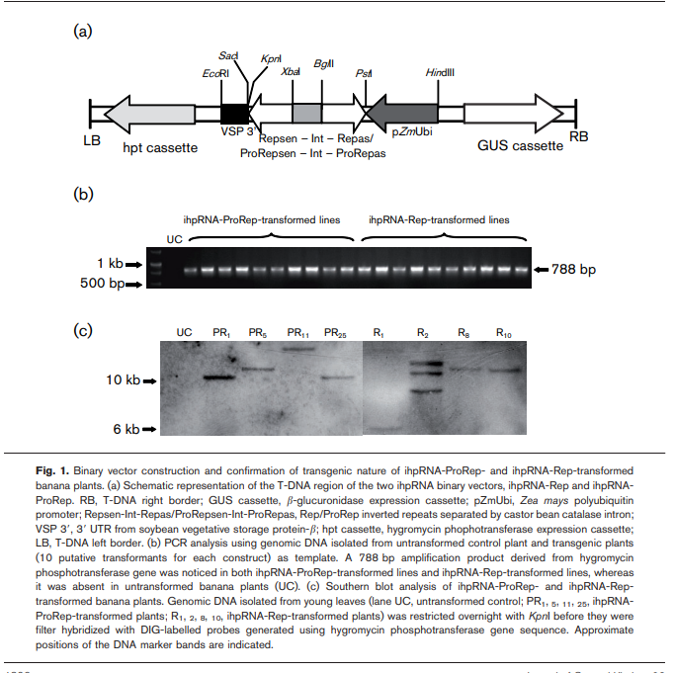
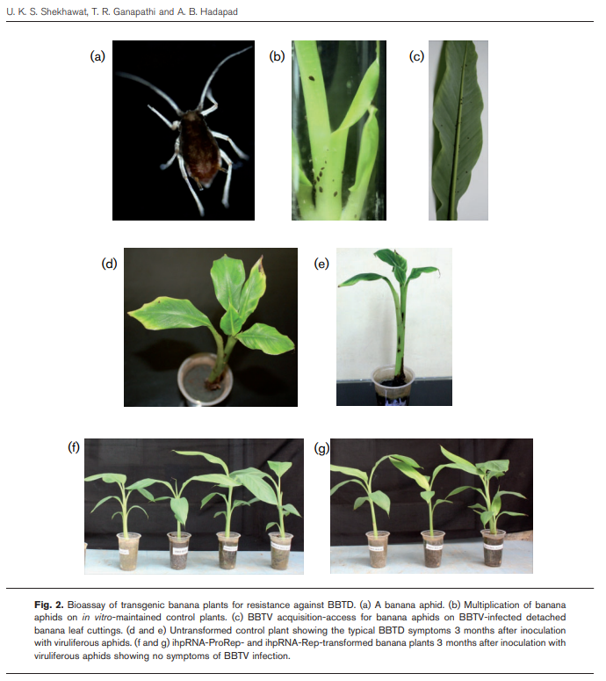
6
Shekhawat U. K. S., Ganapathi T. R., Hadapad A. B. Transgenic banana plants expressing small interfering RNAs targeted against viral replication initiation gene display high-level resistance to banana bunchy top virus infection //Journal of general virology. – 2012. – Т. 93. – №. 8. – С. 1804-1813.

Slide 8
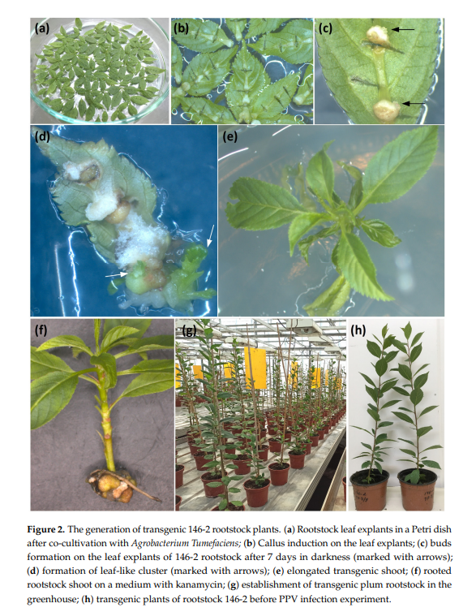
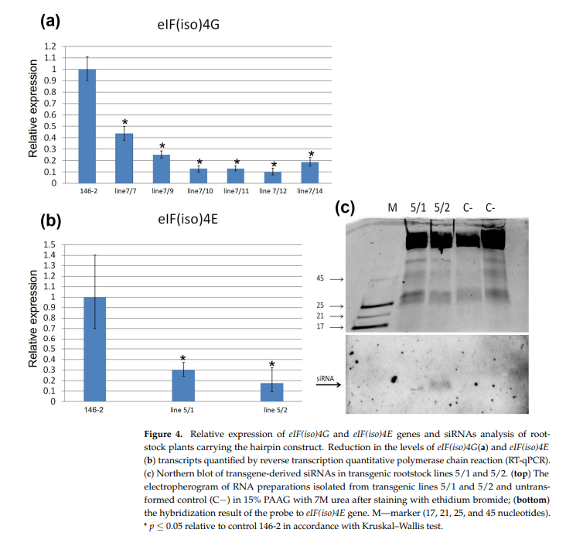
7
Mourenets L. et al. Effect of Gene Silencing of Translation Initiation Factors eIF (iso) 4G and eIF (iso) 4E on Sour Cherry Rootstock Resistance to Sharka Disease //International Journal of Molecular Sciences. – 2022. – Т. 24. – №. 1. – С. 360.

Slide 9
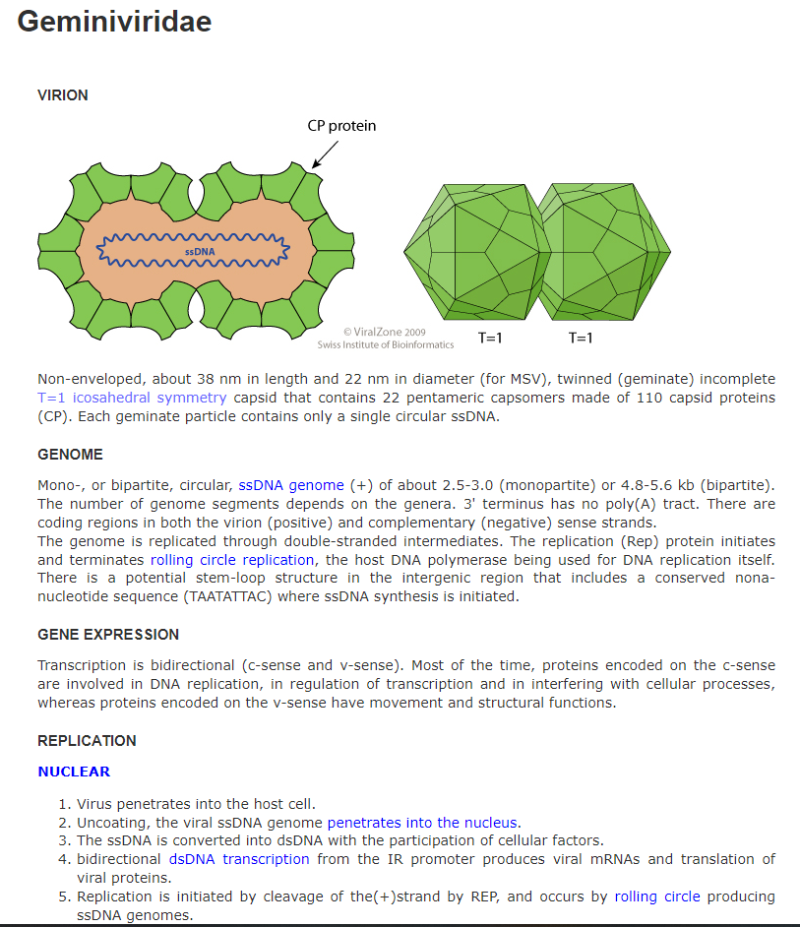
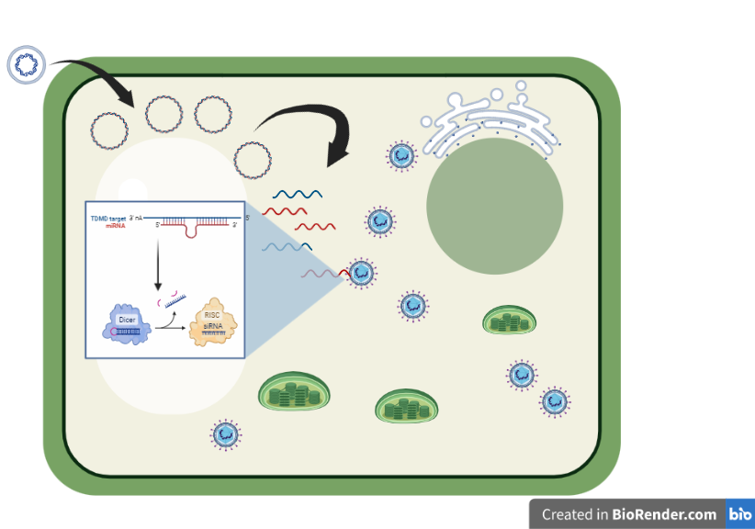
Голые ДНК
https://viralzone.expasy.org/109

Slide 10
СПАСИБО ЗА ВНИМАНИЕ

